Slide 1
GIỚI THIỆU LUẬT BÓNG ĐÁ 7 NGƯỜI

Slide 2
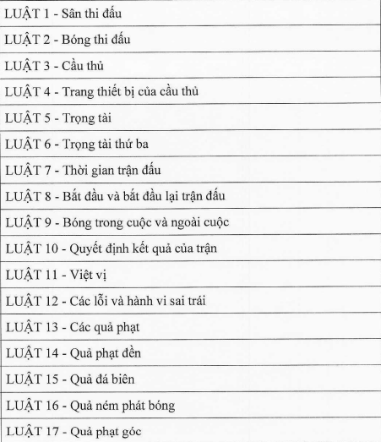
NỘI DUNG LUẬT

Slide 3
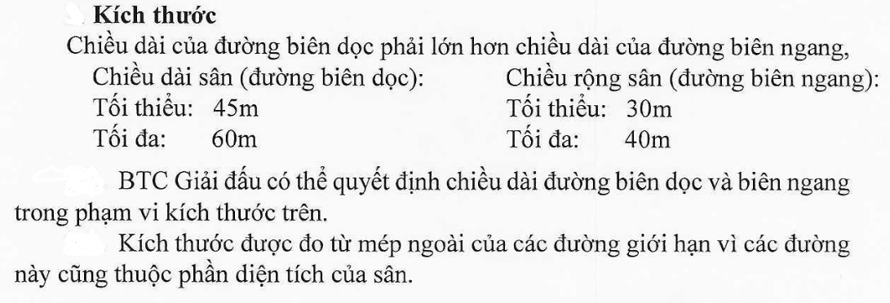
MỘT SỐ NỘI DUNG LUẬT THAY ĐỔI
LUẬT 1 : SÂN THI ĐẤU

Slide 4
Điểm phát bóng giữa sân
-
Đường Biên Dọc tối thiểu là 45m, tối đa là 60m
Vòng tròn giữa sân
Đường Biên Ngang tối thiểu là 30m, tối đa là 40m
Đường Biên Ngang tối thiểu là 30m, tối đa là 40m
Vùng cấm địa
6m
6m
7m
7m
R 6m
4.2m
4.2m
R 7m
R 7m
7m
7m
6m
6m

Slide 5
CẦU MÔN

Slide 6
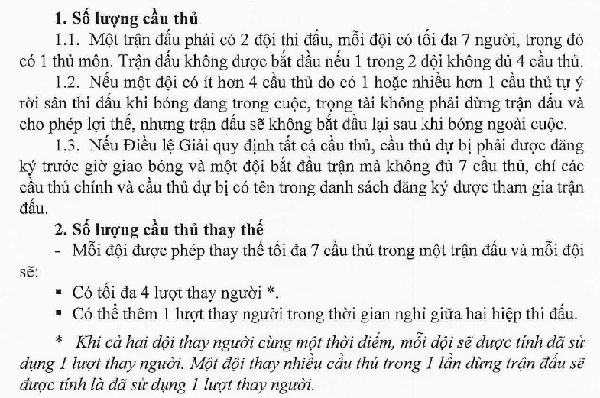
LUẬT 4: CẦU THỦ

Slide 7
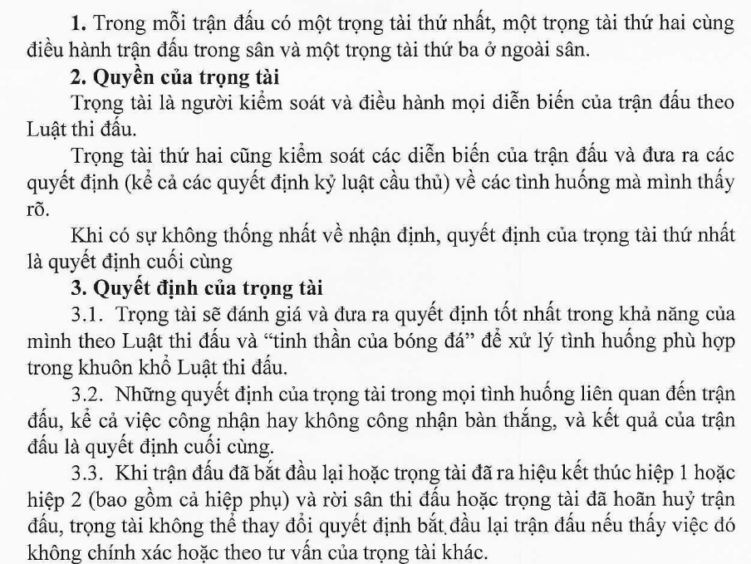
LUẬT 5: TRỌNG TÀI

Slide 8
LUẬT 7: THỜI GIAN TRẬN ĐẤU

Slide 9
LUẬT 11: LUẬT VIỆT VỊ
Bóng đá 07 người không áp dụng luật việt vị

Slide 10
LUẬT 13: CÁC QUẢ PHẠT

Slide 11
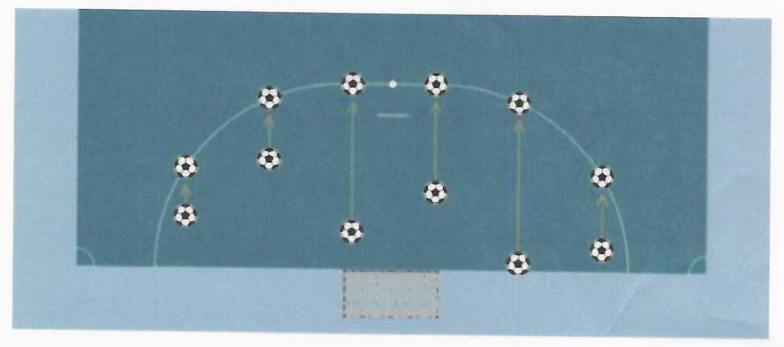
B1
A1
B
A

Slide 12
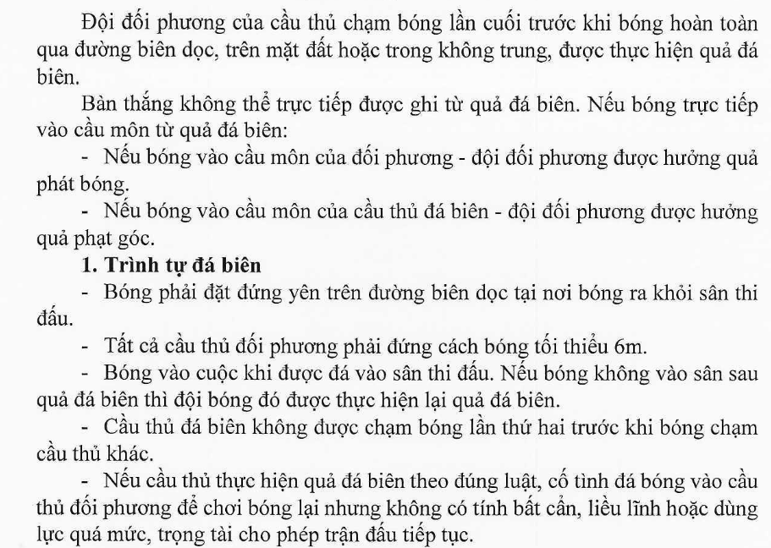
LUẬT 15: QUẢ ĐÁ BIÊN

Slide 13
LUẬT 15: QUẢ ĐÁ BIÊN

Slide 15
CHÚC QUÝ THẦY, CÔ SỨC KHỎE
CHÚC HỘI NGHỊ THÀNH CÔNG TỐT ĐẸP
TRÂN TRỌNG CÁM ƠN!

